Slide 1
CAI-M
Consorzio Approvvigionamento Idrico del Malcantone
Serata informativa
Agno, 22 ottobre 2018
Consorzio Approvvigionamento Idrico Malcantone

Slide 2
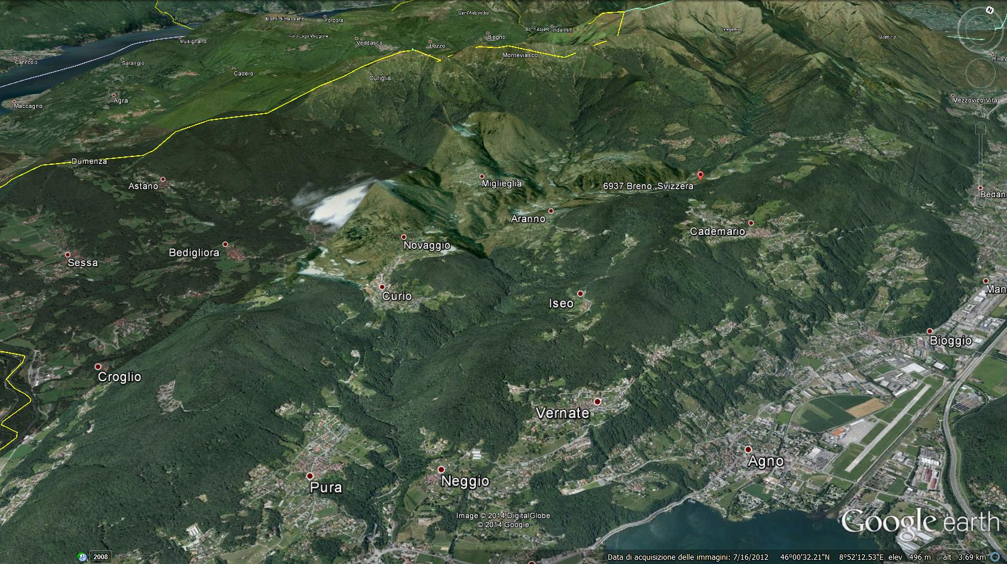
CAIAM: Consorzio Acquedotto Intercomunale
Alta Magliasina
Infrastrutture Agno e Bioggio
AMM: Acquedotto Medio Malcantone
Opere parzialmente realizzate o da realizzare
CAIG: Consorzio Acquedotto Intercomunale delle Gerre

Slide 3
Schema idraulico generale
Consorzio Approvvigionamento Idrico - Malcantone

Slide 5
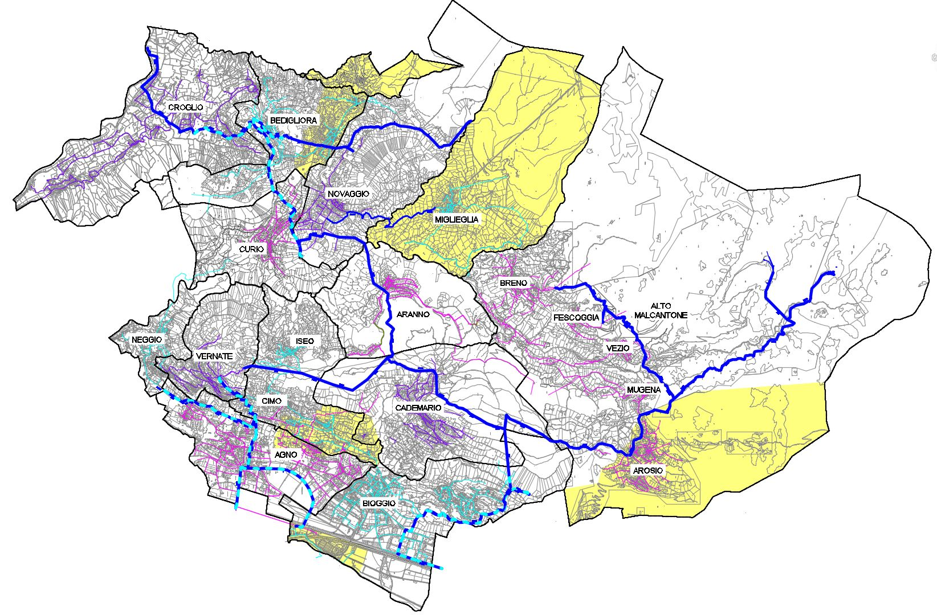
2)Pozzi Gerre
Planimetria generale
Zone gialle: attualmente non allacciate al CAI-M
3)Riale Frassino
1)Sorgenti Gradiccioli
Sorgenti Comunali
Fonte esterna: AIL
Consorzio Approvvigionamento Idrico - Malcantone

Slide 6
Produzione fonti consortili
Collaudo 1976: 2954 l/min
 | Q media l/min | Q minima l/min
Sorgenti Mattarone-Tossighera | 1200 | 490
Captazione Riale Frassino | 250 | 60
TOTALE SORGENTI | 1450 | 550
Pozzi delle Gerre (concessione: 2000 l/min) | 917 (1 pompa) | 700
TOTALE FONTI CONSORTILI | 2367 | 1250
Q prodotta durante 1 anno mc
567'331
114'437
681'768
462'601
1'144'369
Modello di calcolo utilizzato
2 mesi :
Q minima
10 mesi : Q media
10 mesi : Q media
Consorzio Approvvigionamento Idrico - Malcantone

Slide 7
Ipotesi di calcolo dei fabbisogni comunali
Fabbisogno medio pro capite: F medio = 257 l/g/AE
Fabbisogno massimo pro capite: F max = 500 l/g/AE
10 mesi : F medio
10 mesi : F medio
2 mesi :
F max
Consorzio Approvvigionamento Idrico - Malcantone

Slide 8
Calcolo fabbisogni dei singoli Comuni (2013) nei 10 mesi di consumo normale
COMUNE | SEZIONE | Abitanti equivalenti (AE) ATTUALI allacciati al CAI-M | Consumo durante 10 mesi (mc/anno) | Produzione delle fonti comunali durante 10 mesi (mc/anno) | Acqua che deve fornire il CAI-M per coprire il deficit di produzione delle sorgenti comunali durante 10 mesi (mc/anno)
AGNO |  | 5'638 | 439'745 | 121'305 | 318'441
ALTO MALCANTONE | AROSIO | 40 | 3'120 | 0 | 3'120
 | BRENO | 540 | 42'128 | 17'453 | 24'675
 | FESCOGGIA | 206 | 16'035 | 11'344 | 4'690
 | MUGENA | 244 | 19'066 | 0 | 19'066
 | VEZIO | 298 | 23'211 | 13'090 | 10'122
ARANNO |  | 441 | 34'399 | 32'724 | 1'675
BEDIGLIORA |  | 530 | 41'315 | 37'087 | 4'227
BIOGGIO | BIOGGIO | 2'554 | 199'222 | 373'054 | 0
 | BOSCO-L. | 698 | 54'427 | 39'269 | 15'158
 | CIMO | 410 | 32'001 | 0 | 32'001
 | ISEO | 269 | 20'999 | 0 | 20'999
CADEMARIO |  | 1'225 | 95'552 | 176'710 | 0
CROGLIO |  | 1'288 | 100'440 | 87'264 | 13'176
CURIO |  | 612 | 47'737 | 34'906 | 12'831
MIGLIEGLIA |  | 0 | 0 | 0 | 0
NEGGIO |  | 446 | 34'789 | 65'448 | 0
NOVAGGIO |  | 1'195 | 93'238 | 0 | 93'238
VERNATE |  | 791 | 61'699 | 54'540 | 7'159
TOTALE |  | 17'424 | 1'359'120 | 1'064'192 | 580'578
Consorzio Approvvigionamento Idrico - Malcantone

Slide 9
Calcolo idraulico: situazione attuale, 10 mesi di consumo medio
Fabbisogno:1’359’120 mc
Per 10 mesi all’anno il quantitativo delle sorgenti CAI-M è ATTUALMENTE sufficiente a coprire il fabbisogno dell’intero comprensorio
E’ possibile eliminare la fornitura da terzi (AIL) per 10 mesi all’anno (ca. 320’000 mc/anno = ca. CHF 200’000 /anno
Consorzio Approvvigionamento Idrico - Malcantone

Slide 10
Calcolo fabbisogni dei singoli Comuni (2013) nei 2 mesi di consumo massimo
COMUNE | SEZIONE | Abitanti equivalenti (AE) ATTUALI allacciati al CAI-M | Consumo durante 2 mesi (mc/anno) | Produzione delle fonti comunali durante 2 mesi (mc/anno) | Acqua che deve fornire il CAI-M per coprire il deficit di produzione delle sorgenti comunali durante 2 mesi (mc/anno) | Acqua che deve fornire il CAI-M annualmente per coprire i deficit (mc/anno) 10 + 2 mesi
AGNO |  | 5'638 | 174'768 | 4'812 | 169'955 | 488'396
ALTO MALCANTONE | AROSIO | 40 | 1'240 | 0 | 1'240 | 4'360
 | BRENO | 540 | 16'743 | 2'232 | 14'511 | 39'186
 | FESCOGGIA | 206 | 6'373 | 357 | 6'016 | 10'706
 | MUGENA | 244 | 7'577 | 0 | 7'577 | 26'643
 | VEZIO | 298 | 9'225 | 1'786 | 7'439 | 17'561
ARANNO |  | 441 | 13'671 | 4'464 | 9'207 | 10'882
BEDIGLIORA |  | 530 | 16'420 | 1'073 | 15'347 | 19'575
BIOGGIO | BIOGGIO | 2'554 | 79'177 | 41'158 | 38'018 | 38'018
 | BOSCO-L. | 698 | 21'631 | 4'910 | 16'721 | 31'879
 | CIMO | 410 | 12'718 | 0 | 12'718 | 44'719
 | ISEO | 269 | 8'346 | 0 | 8'346 | 29'345
CADEMARIO |  | 1'225 | 37'975 | 21'427 | 16'548 | 16'548
CROGLIO |  | 1'288 | 39'918 | 3'125 | 36'793 | 49'969
CURIO |  | 612 | 18'972 | 893 | 18'079 | 30'910
MIGLIEGLIA |  | 0 | 0 | 0 | 0 | 0
NEGGIO |  | 446 | 13'826 | 10'535 | 3'291 | 3'291
NOVAGGIO |  | 1'195 | 37'055 | 0 | 37'055 | 130'293
VERNATE |  | 791 | 24'521 | 2'500 | 22'021 | 29'180
TOTALE |  | 17'424 | 540'154 | 99'272 | 440'883 | 1'021'460
Consorzio Approvvigionamento Idrico - Malcantone

Slide 11
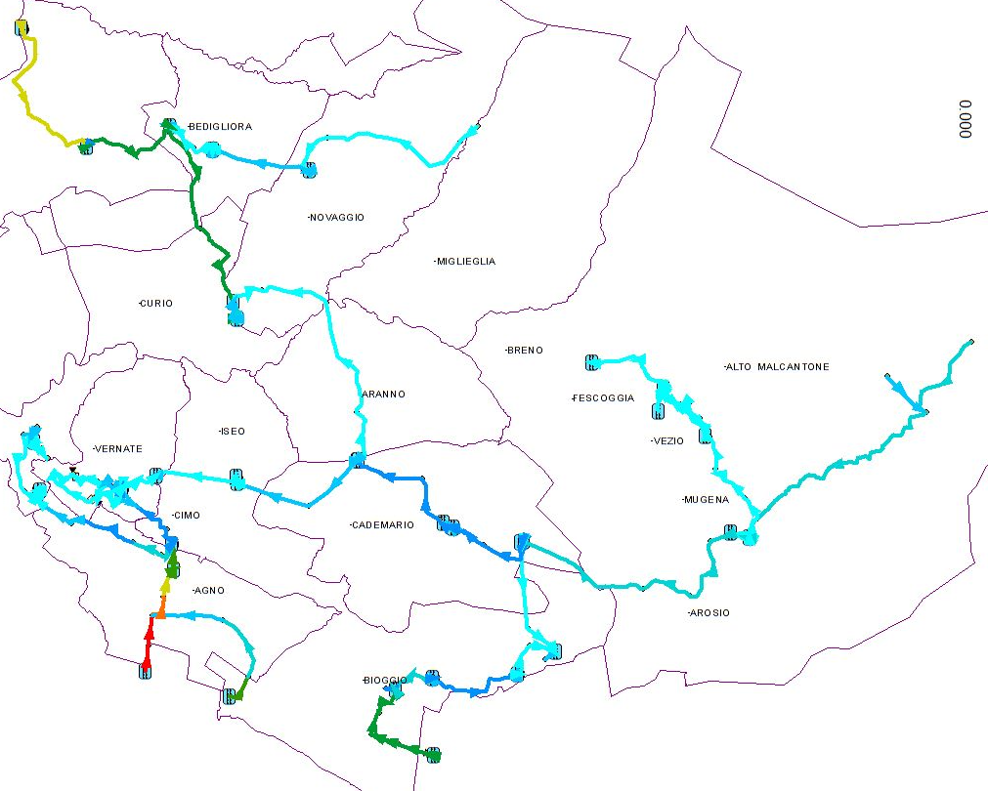
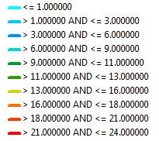
Calcolo idraulico: situazione attuale, 2 mesi di consumo massimo
Pozzi Gerre: P = MAX
Portate, l/s
Fabbisogno: 540’154 mc
Fornitura AIL
Consorzio Approvvigionamento Idrico - Malcantone

Slide 12
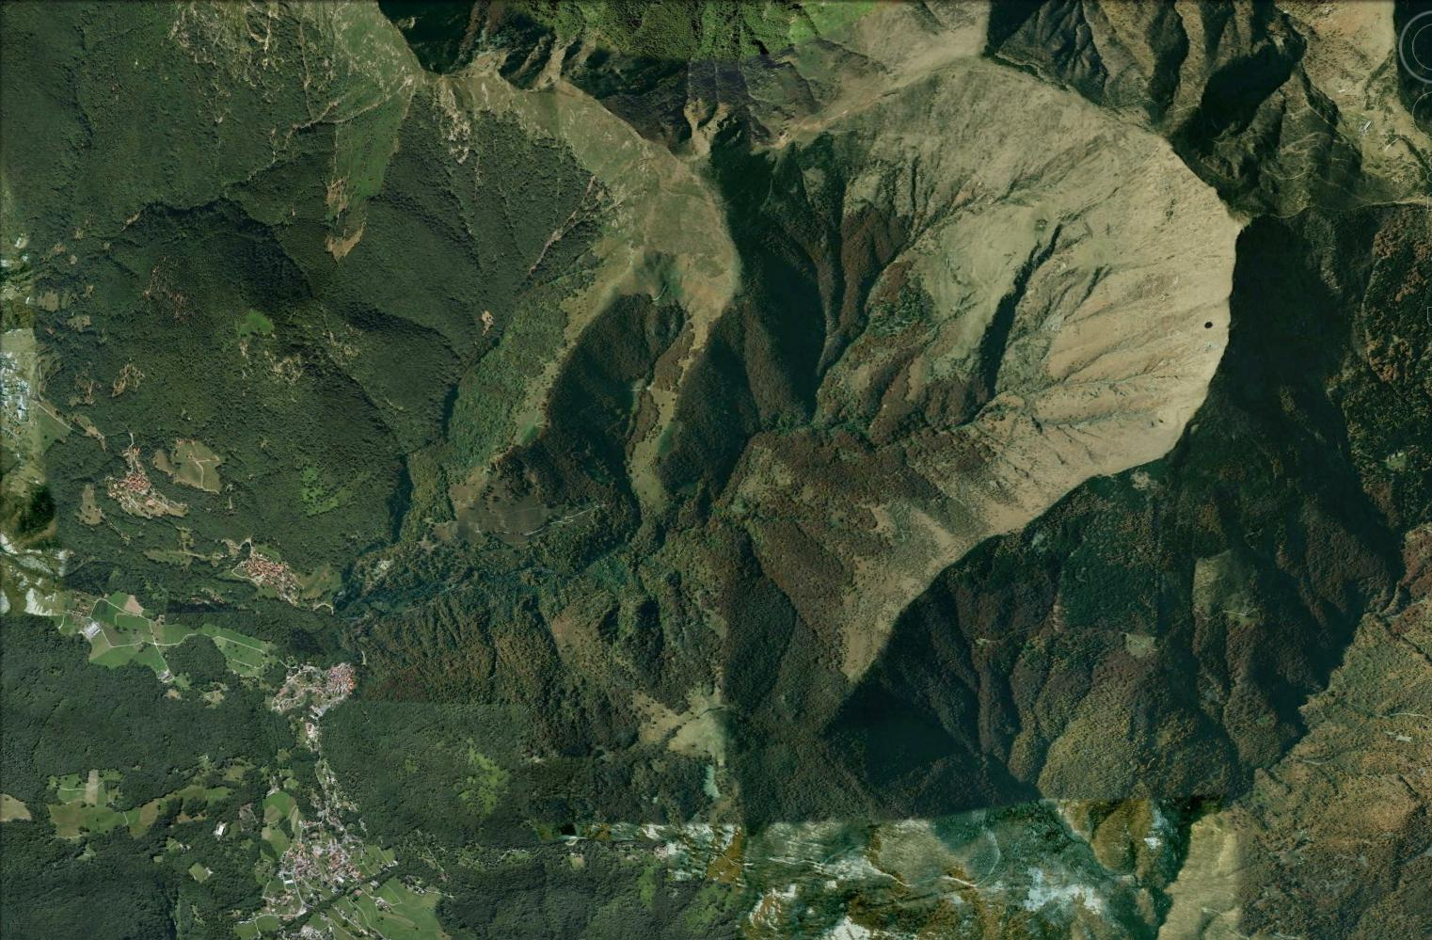
Risanamento sorgenti Gradiccioli
Risanamento sorgenti Tossighera
Risanamento sorgenti
Mattarone
Risanamento Camera Varera
Sostituzione programmata tubazioni fino alla camera Piantagione (Arosio)
ManutenzioneImpianto UV
Piantagione
Consorzio Approvvigionamento Idrico - Malcantone

Slide 13
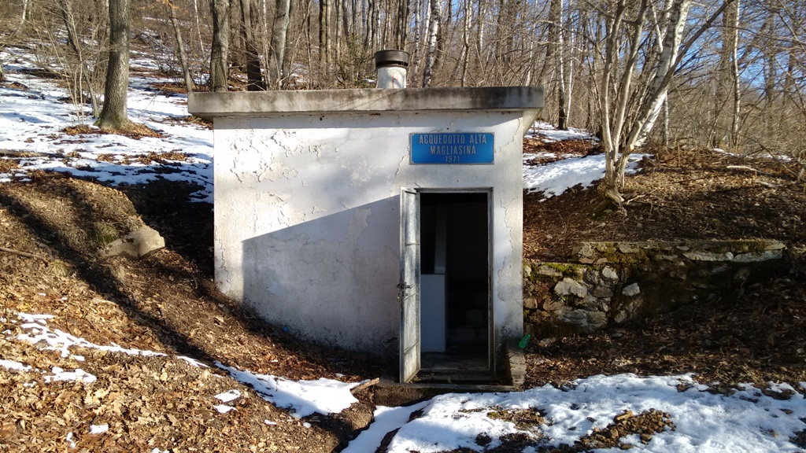
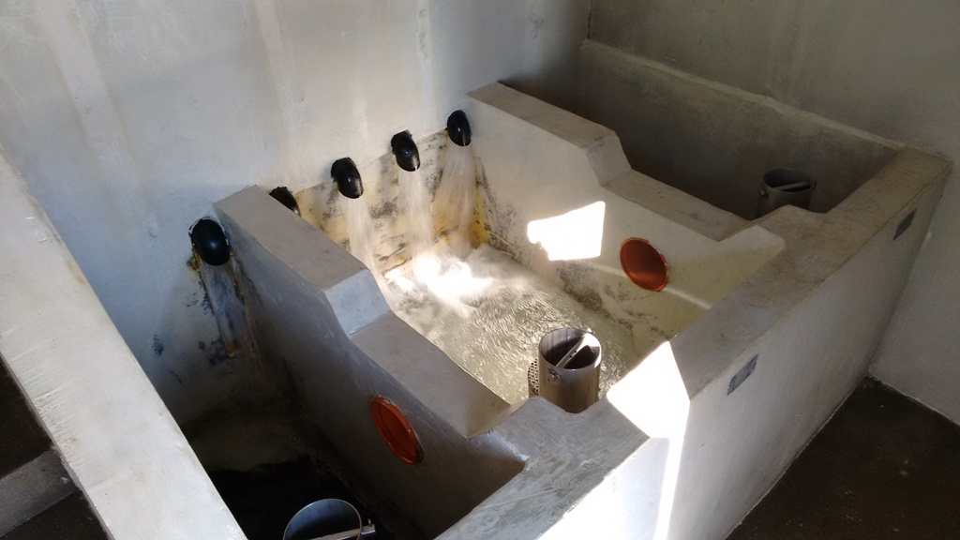
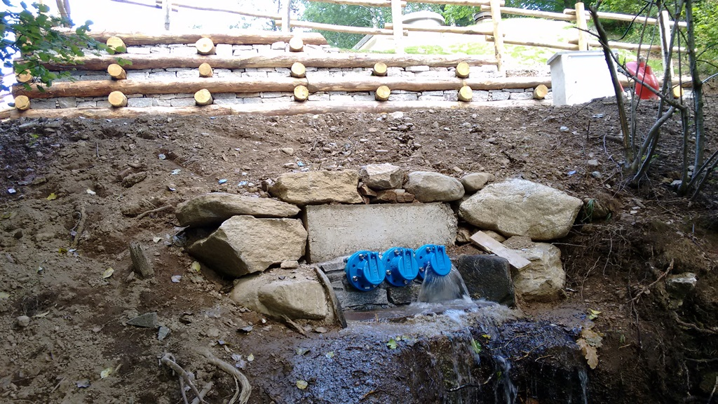
Sistema di distribuzione dalle sorgenti attuale: perché l’acqua viene sprecata?
Attualmente i Comuni allacciati alle sorgenti del Gradiccioli ricevono acqua secondo proporzioni fisse
Camera di ripartizione attuale
Quando i serbatoi comunali sono pieni, l’acqua esce dallo scarico di troppo pieno e viene sprecata
Consorzio Approvvigionamento Idrico - Malcantone

Slide 14
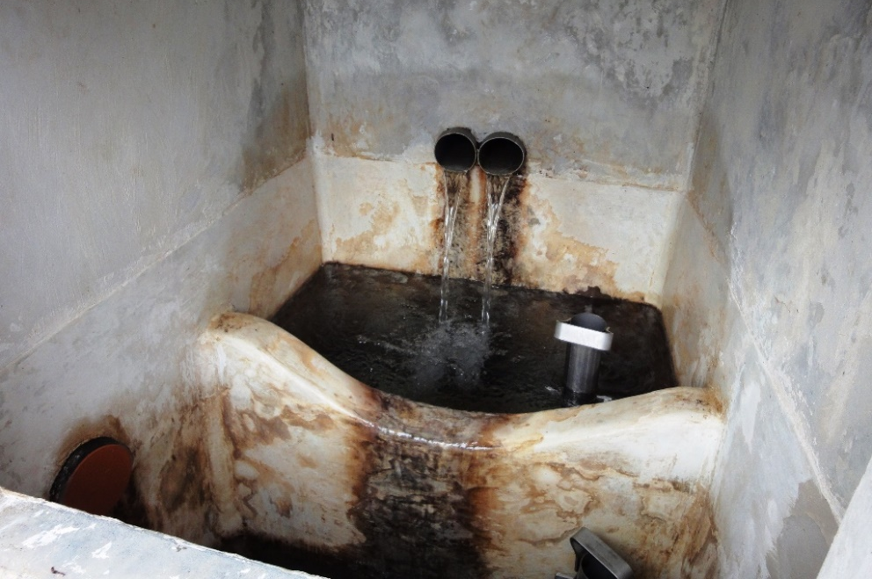
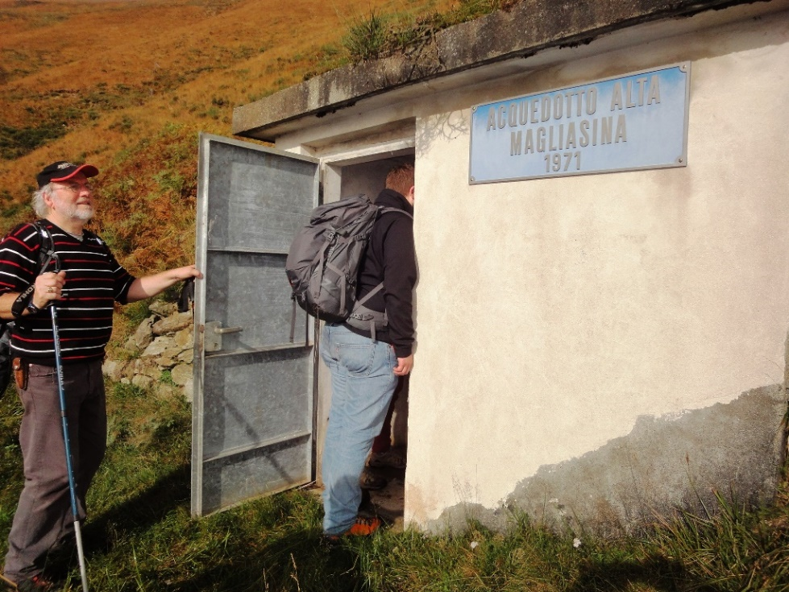
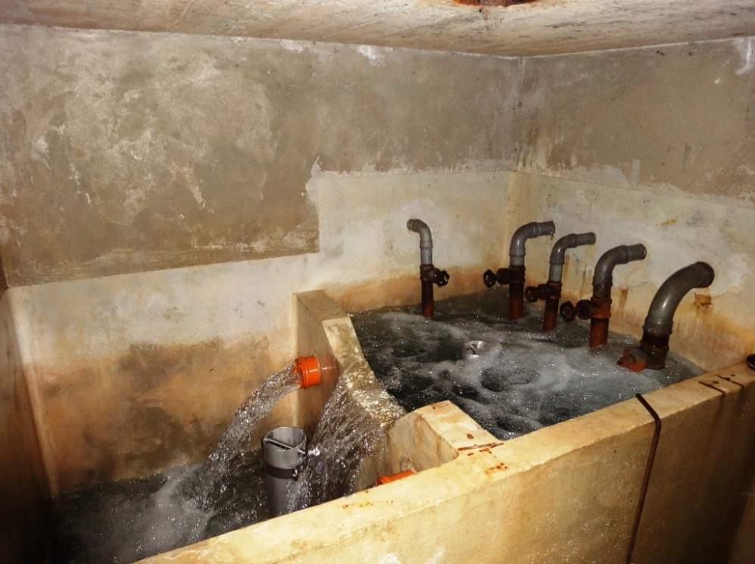
Sorgenti Gradiccioli (Mattarone-Tossighera): situazione attuale
Consorzio Approvvigionamento Idrico - Malcantone

Slide 15
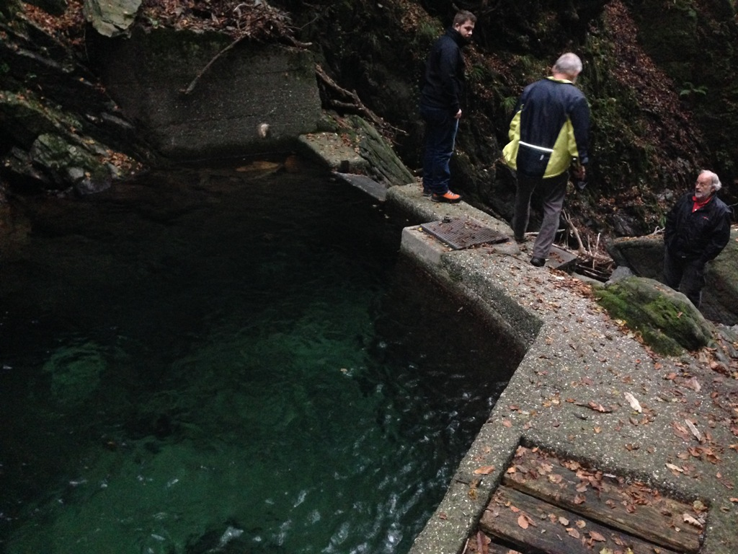
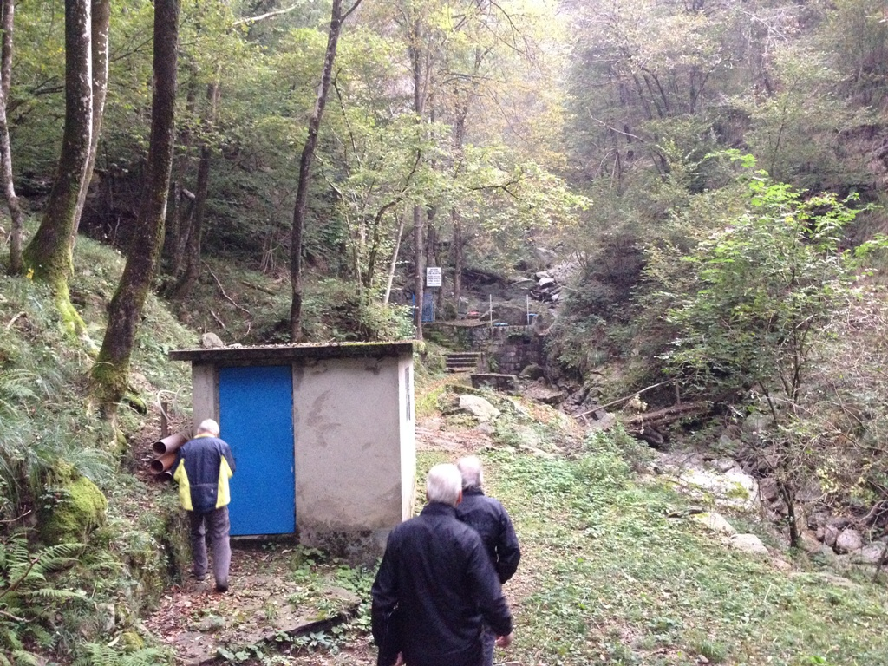
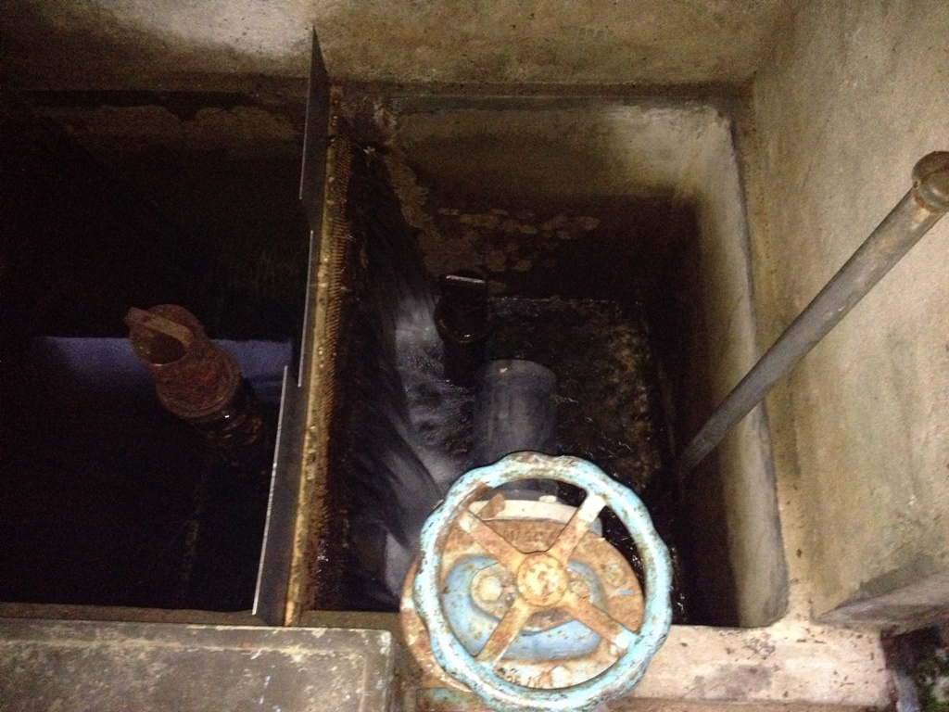
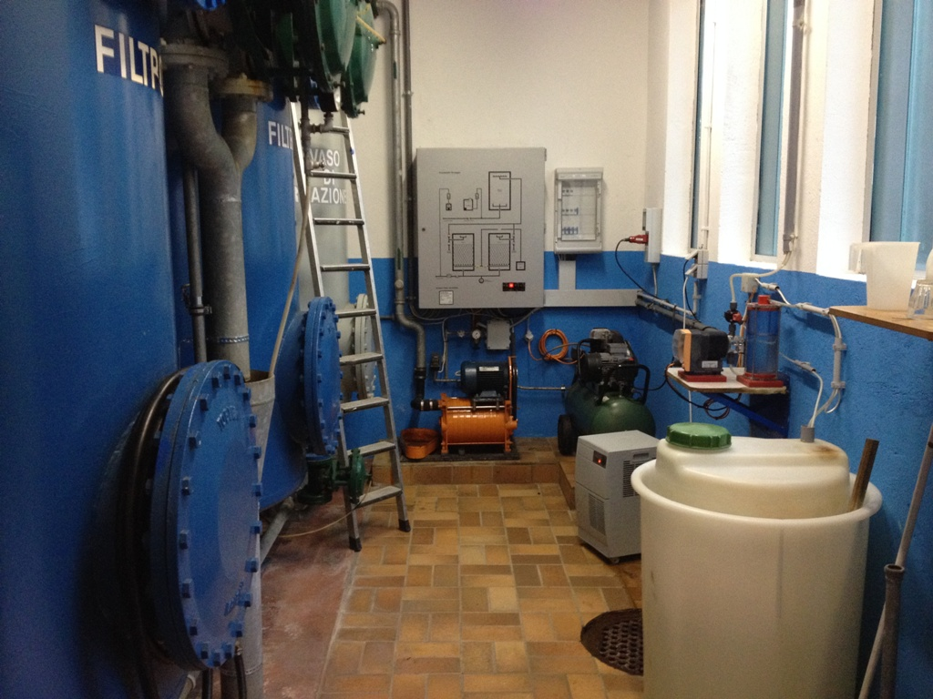
Captazione riale Frassino (Novaggio): situazione attuale
Consorzio Approvvigionamento Idrico - Malcantone

Slide 16
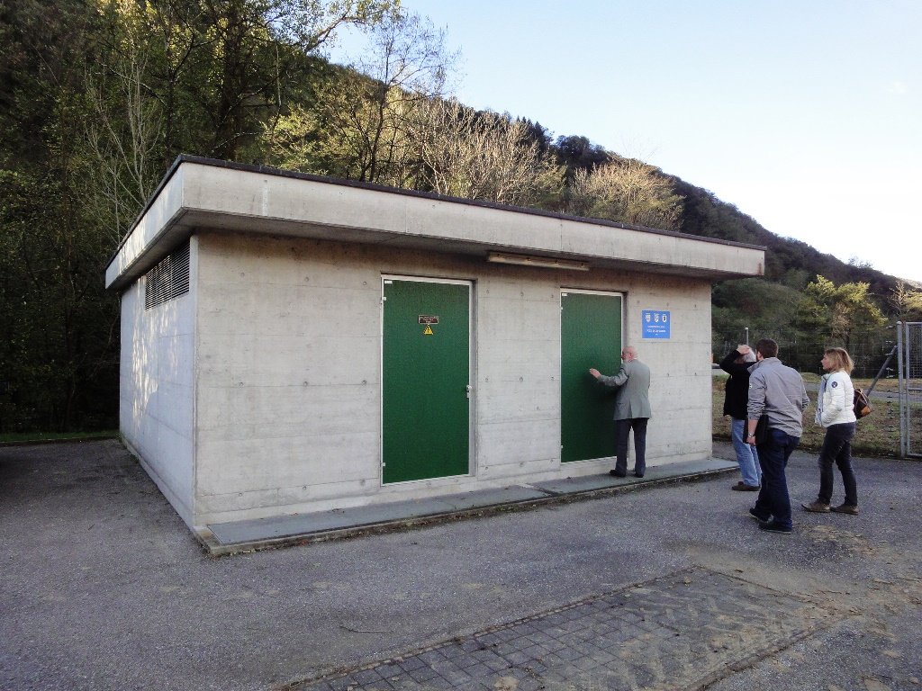
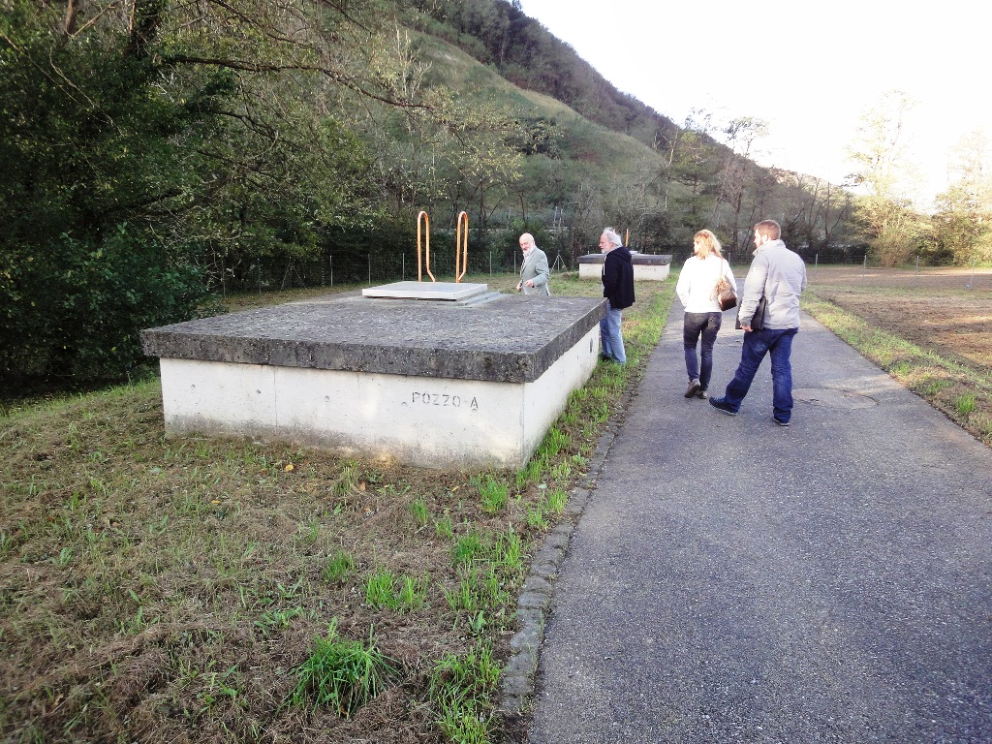
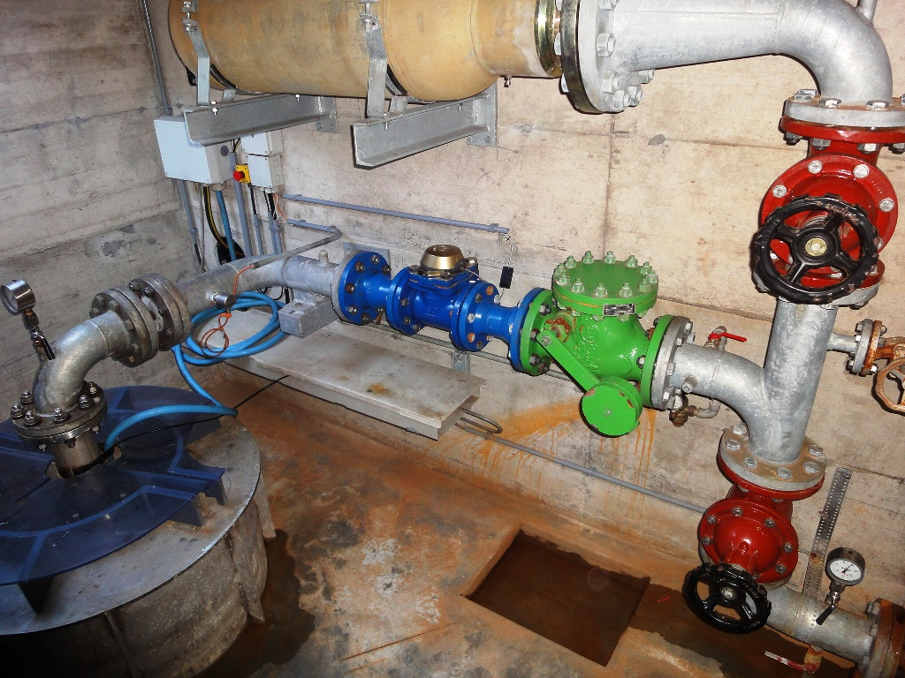
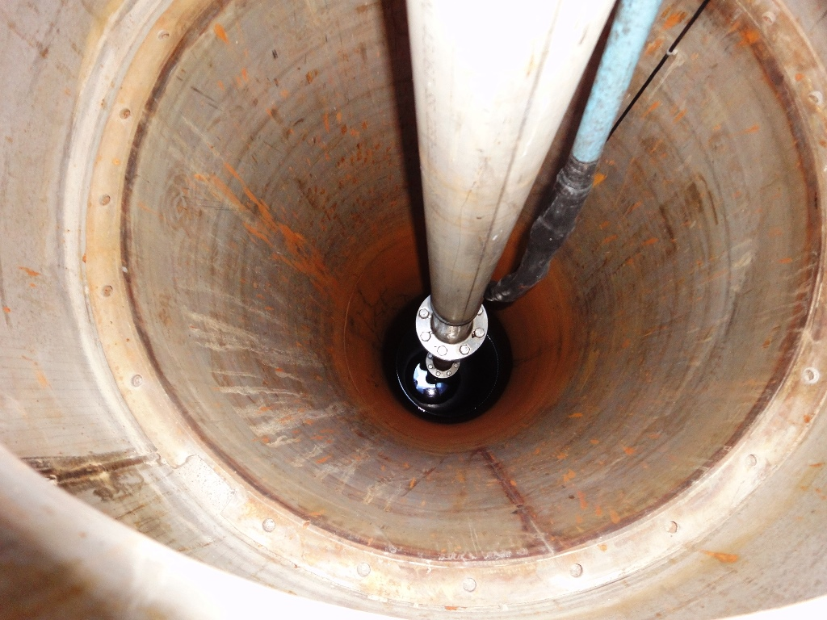
Pozzi delle Gerre (Madonna del Piano): situazione attuale
Consorzio Approvvigionamento Idrico - Malcantone

Slide 17
Sviluppi futuri della rete di distribuzione CAI-M
OBIETTIVI
Allacciare al CAI-M tutti gli utenti del comprensorio (Miglieglia, Arosio, Banco-Nerocco attualmente non allacciati)
Sopperire alle fonti comunali che verranno abbandonate:
Neggio (abbandono sorgenti del Simano)
Aranno (abbandono sorgente Mugena, vedi PCAI)
Sfruttare al meglio l’acqua sorgiva (sorgenti Gradiccioli) garantendo l’approvvigionamento per caduta a tutti i Comuni (situazioni di fabbisogno medio)
Dare la possibilità di approvvigionamento dalla falda per tutti i Comuni (situazioni di fabbisogno massimo)
Dimensionare gli impianti tenendo conto dell’aumento della popolazione (orizzonte 2050)
Consorzio Approvvigionamento Idrico - Malcantone

Slide 18
Proposta di modifica del sistema di distribuzione dalle sorgenti attuale
Pianca
Croglio
Collegamento Breno-Miglieglia
Sorgenti
Bedeia
Collegamento Vernate-Neggio
S Maria
Cervello
Piantagione
Collegamento Vernate-Agno
Collegamento con Arosio
Collegamento Bioggio-Agno
Consorzio Approvvigionamento Idrico - Malcantone

Slide 19
Proposta di modifica del sistema di pompaggio dalla falda (periodo di consumo massimo)
Pozzi delle Gerre
Pompaggio per Bedigliora
Pianca
Collegamento Breno-Miglieglia
Collegamento Ponte Tresa – Croglio
Sorgenti
Bedeia
Cimo-Iseo
Pompaggi per Neggio e Vernate
Cervello
Pompaggio Cervello-Piantagione
Pompaggio Bosco Luganese-Cervello
Ingressi AIL Agno e Bioggio
Consorzio Approvvigionamento Idrico - Malcantone

Slide 20
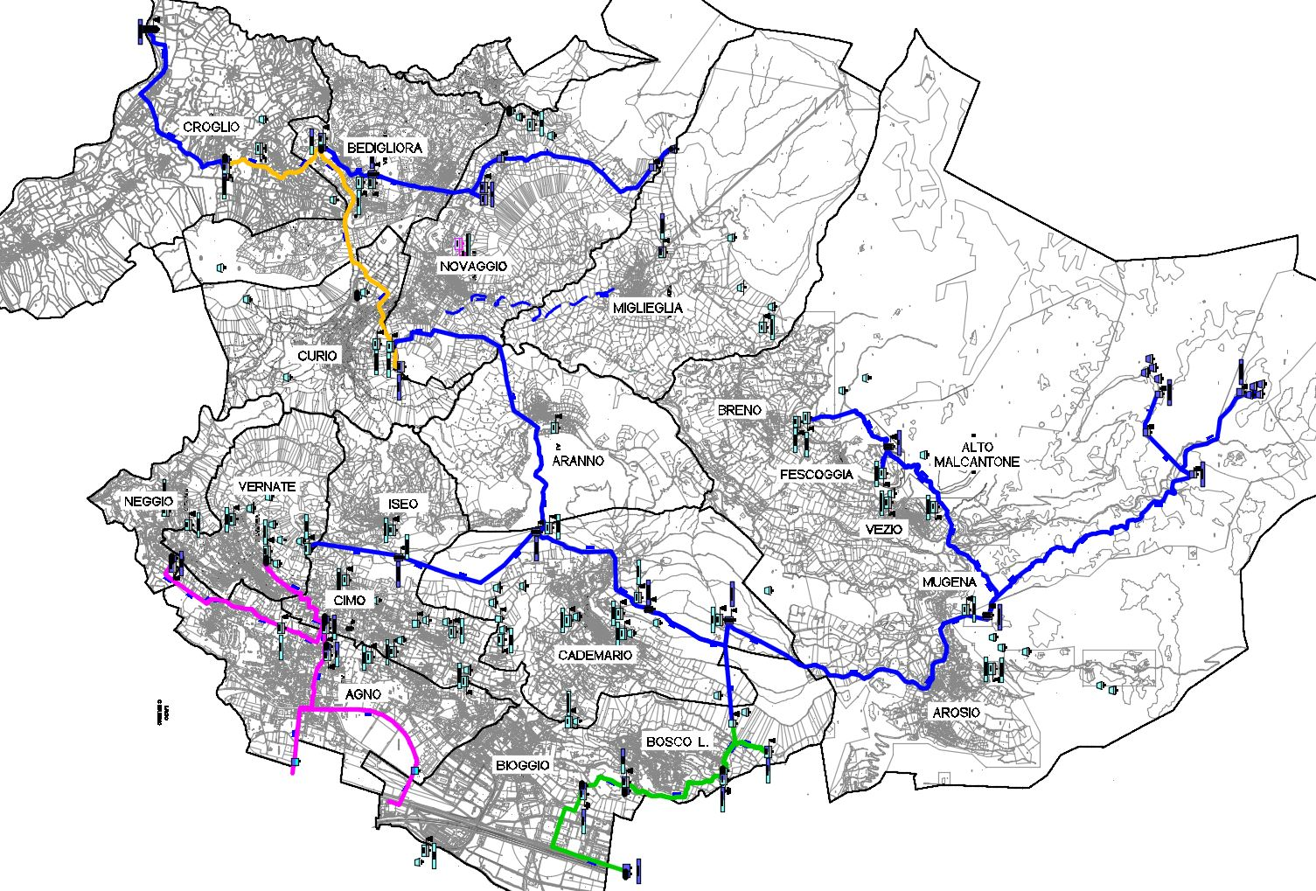
Gestione infrastrutture CAI-M : 6 aree gestionali
2)Croglio
6) Miglieglia
1)Area AIL
5) Neggio
4) Agno
3) Bioggio
Consorzio Approvvigionamento Idrico - Malcantone

Slide 21
Programma di gestione – manutenzione
Infrastruttura Consortile | Comune | % PROPRIETÀ CAIM | Sorveglianza |  |  |  | Controlli ed ispezioni |  |  |  |  |  |  |  |  |  |  |  |  | Manutenzione preventiva |  |  |  |  |  |  |  |  |  |  |  | Manutenzio-ne curativa |  | Assicurazione qualità acqua |  |  |  | Abbonamenti |  |  |  |  | Gestione documenta-zione
 |  |  | Gestione impianti telegestiti | Noleggio fibre ottiche | Primo intervento ed identificazione del problema | Letture contatori | Zone di protezione: 2/anno | Captazioni sorgenti: 2/anno | Captazioni fiume: 1/mese | Pozzi captazione: 2/mese | Stazioni trattamento: 1/settimana | Serbatoi: 1/mese | Serbatoi con pompe: 2/mese | Stazioni pompaggio: 2/mese | Pompe: 2/anno | Quadri elettrici: 1/anno | Valvole riduzione: 1/anno | Perdite (lienhard) 1/5 anni | Funzionamento CCP:_2/anno | Pulizia captazioni sorgenti: 2/anno | Pulizia captazione fiume: 26/anno | Pulizia pozzi captazione: 1/anno | Pulizia stazioni trattamento: 1/anno | Pulizia impianti soda caustica: 4/anno | Pulizia serbatoi: 1/anno | Pulizia stazioni pompe: 1/anno | Pulizia sedimi: 3/anno | Risciaquo condotte: 4/anno | Calibrazione sonde: 4/anno | Sostituzione microfiltri aria: 1/anno | Acquisto energia elettrica | Riparazione guasti | Interventi picchetto | Prelievi ed analisi programma 2: 1/anno | Prelievi ed analisi programma 6: 2/anno | Prelievi ed analisi microbiologiche: 1/mese | piano HACCP | Impianti telegestione | Manutenzione idranti | Manutentione saracinesche | Impianti trattamento | Contatori | Piani in GIS | Schede impianti
Camera Lugano e pompaggio | Bioggio | 100%
Condotta Lugano-Selva |  | 100%
Serbatoio Selva |  | 25%
Pompaggio Selva - Zotta |  | 100%
Condotta Selva - Zotta |  | 100%
Serbatoio Zotta |  | 25%
Pompaggio Zotta - Prelongio |  | 100%
Condotta Zotta - Prelongio |  | 100%
Serbatoio Prelongio |  | 25%
Condotta Prelongio-Ai Pree |  | 100%
Condotta Cervello-Ai Pree |  | 100%
Camere entrata Ponte Vedeggio | Agno | 25%
Condotta Ponte Vedeggio-Reina |  | 100%
Condotta prati Maggiori |  | 100%
Serbatoio Reina |  | 25%
Pompaggio Reina - Cimo |  | 100%
Condotta Reina - Cimo |  | 100%
Serbatoio Cimo |  | 25%
Pompaggio Cimo - Vernate |  | 100%
Condotta Cimo - Neggio |  | 100%
Serbatoio Selva e pompaggio | Neggio | 100%
Condotta Cimo-Vernate | Vernate | 100%
Sorgenti Mattarone - Tossighera | Alto Malcantone | 100%
Condotte e camere sorgenti-Piantagione |  | 100%
 |  | 100%
Camera Piantagione
Condotta Piantagione - Lot |  | 100%
Camera Lot |  | 100%
Condotta Löt - Vezio |  | 100%
Condotta Löt - Fescoggia |  | 100%
Condotta Löt - Breno |  | 100%
Condotta Piantagione - Cervello |  | 100%
Camera Cervello | Cademario | 100%
Condotta Cervello - Cademario |  | 100%
Camera Cademario |  | 100%
Condotta Cademario - Forcora |  | 100%
Camera Forcora |  | 100%
Condotta Forcora - Curio | Aranno | 100%
Condotta Forcora - Calangelo | Bioggio (Cimo) | 100%
Camera Calangelo |  | 100%
Condotta Calangelo - S. Maria |  | 100%
Pozzi delle Gerre e pompaggio | Croglio | 100%
Condotta Gerre - Castelrotto |  | 100%
Serbatoio Castelrotto |  | 25%
Pompaggio Castelrotto-Pianca |  | 100%
Condotta Castelrotto - Pianca |  | 100%
Serbatoio Pianca | Bedigliora | 25%
Pompaggio Pianca-Bedeia |  | 100%
Condotta Pianca - Bedeia |  | 100%
Camera Bedigliora |  | 100%
Condotta Bedigliora - Pianca |  | 100%
Serbatoio Bedeia | Novaggio | 100%
Condotta Bedeia - Gheggio |  | 100%
Captazione riale Frassino |  | 100%
Condotta Frassino-Rod |  | 100%
Impianto di potabilizzazione Rod |  | 100%
Condotta Rod-Bedigliora |  | 100%
Serbatoio Roncaccio | Miglieglia | 25%
Infrastruttura Consortile | Comune | % PROPRIETÀ CAIM | Sorveglianza |  |  |  | Controlli ed ispezioni
 |  |  | Gestione impianti telegestiti | Noleggio fibre ottiche | Primo intervento ed identificazione del problema | Letture contatori | Zone di protezione: 2/anno | Captazioni sorgenti: 2/anno | Captazioni fiume: 1/mese | Pozzi captazione: 2/mese | Stazioni trattamento: 1/settimana | Serbatoi: 1/mese | Serbatoi con pompe: 2/mese | Stazioni pompaggio: 2/mese | Pompe: 2/anno | Quadri elettrici: 1/anno | Valvole riduzione: 1/anno | Perdite (lienhard) 1/5 anni | Funzionamento CCP:_2/anno
Camera Lugano e pompaggio | Bioggio | 100%
Condotta Lugano-Selva |  | 100%
Serbatoio Selva |  | 25%
Pompaggio Selva - Zotta |  | 100%
Condotta Selva - Zotta |  | 100%
Serbatoio Zotta |  | 25%
Pompaggio Zotta - Prelongio |  | 100%
Condotta Zotta - Prelongio |  | 100%
Serbatoio Prelongio |  | 25%
Condotta Prelongio-Ai Pree |  | 100%
Condotta Cervello-Ai Pree |  | 100%
Definizione compiti per quanto riguarda la manutenzione ed i controlli per ogni singola infrastruttura CAIM
Programmazione sopralluoghi con AIL e responsabili acquedotti Comunali
Consorzio Approvvigionamento Idrico - Malcantone

Slide 22
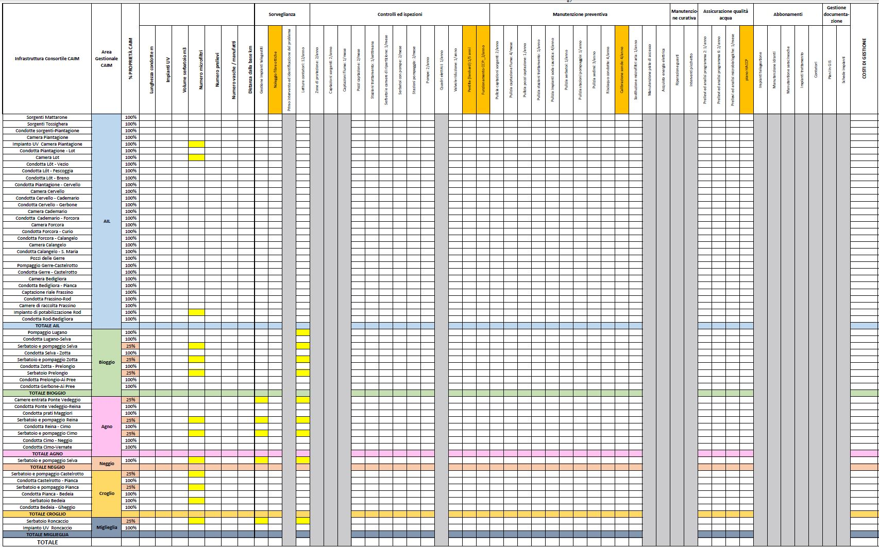
Tabella dei costi standard
Consorzio Approvvigionamento Idrico - Malcantone

Slide 23
Tabella Investimenti eseguiti
No messaggio | Descrizione | Data concessione credito | Ammontare credito lordo | Uscite totali al 31.12.2017 | Credito residuo | Fatturato ai Comuni | Da fatturare ai Comuni
3/2015 | Sostituzione condotte Cademario | 31.08.2015 | 415'200,00 | 336’012,45 | 79’187,55 | 314'300,00 | 100'900,00
5/2015 | Riscatto UV Alto Malcantone | 16.12.2015 | 265'000,00 | 265’000,00 | 0,00 | 265'000,00 | 0,00
6/2015 | Progettazione futuri investimenti | 16.12.2015 | 145'000,00 | 164’500,00 | -19’500,00 | 72'500,00 | 72'500,00
8/2016 | Progettazione risanamento sorgenti Gradiccioli | 12.04.2016 | 32'000,00 | 11’200,00 | 20’800,00 | 0,00 | 32'000,00
11/2017 | Progettazione Progetti Fase 1 Credito Quadro | 31.05.2017 | 480’000,00 | 101’576.60 | 378’423.40 | 385’000,00 | 95’000,00

Slide 24
Tabella riassuntiva progetti domanda di costruzione in corso
CAI-MALCANTONE
RIASSUNTO INTERVENTI DI PRIORITÀ 1 - ANNO 2018
n° | INTERVENTO | PROGETTO DEFINITIVO | ACQUISIZIONI | INVESTIMENTI PROGETTO DEFINITIVO + ACQUISIZIONI (CHF)
1 | INTERVENTO 1 FASE 1 - SISTEMAZIONE SORGENTI TOSSIGHERA | 561.400 | 0 | 561.400
 | INTERVENTO 1 FASE 2 - SISTEMAZIONE SORGENTI MATTARONE E SGASATORI | 863.100 |  | 863.100
2 | INTERVENTO 2 - POMPAGGIO BOSCO LUGANESE-MONTE CERVELLO | 2.996.000 | 1.027.100 | 4.023.100
3 | INTERVENTO 3 - COLLEGAMENTO CON PONTE TRESA , DISMISSIONE CAPTAZIONE RÖD | 662.040 | 74.600 | 736.640
4 | INTERVENTO 4 - COLLEGAMENTO BRENO-MIGLIEGLIA | 1.500.163 | 234.000 | 1.734.163
5 | INTERVENTO 5 - ELIMINAZIONE CAMERE DI RIPARTIZIONE PIANTAGIONE, LÖT, CADEMARIO, FORCORA, CALANGELO | 1.096.000 | 403.725 | 1.499.725
TOTALE |  | 7.678.703 | 1.739.425 | 9.418.128

Slide 25
 |  |  | INVESTIMENTO TOTALE
 |  | Lordo | 9’418’128
 |  | Sussidi | 2’275’420
 |  | Netto - CHF | 7’142’708
Progetto |  |  | acquisizione | costo totale | 2018 | 2019 | 2020 | 2021 | 2022
Sistemazione sorgenti - fase 1 |  | no. 1 |  | 561’400 | 56’140 | 505’260
Sistemazione sorgenti - fase 2 |  | no. 1 |  | 863’100 | 86’310 |  | 776’790
Pompaggio Bosco Luganese - Cervello - fase 1 |  | no. 2 | 1’027’100 | 4’023’100 |  | 3’038’650
Pompaggio Bosco Luganese - Cervello - fase 2 |  | no. 2 |  |  |  |  | 984’450
Collegamento Ponte Tresa- Croglio |  | no. 3 | 74’600 | 736’640 |  | 220’992 | 515’648
Collegamento Breno - Miglieglia |  | no. 4 | 234’000 | 1’734’163 |  | 1’040’498 | 693’665
Eliminazione camere ripartizione |  | no. 5 | 403’725 | 1’499’725 |  |  | 1’153’588 | 346’138
 | TOTALI |  | 1’739’425 | 9’418’128 | 142’450 | 4’805’400 | 4’124’141 | 346’138 |  |  | PARTECIPAZIONE COMUNI
 |  |  |  |  |  |  |  |  |  |  | TOTALE LORDO | SUSSIDIO | TOTALE NETTO | ACQUISIZIONI | SALDO NETTO
Comuni Consorziati | Chiave riparto - 01.01.2019
Agno | 39.77 |  |  |  | 56’648 | 1’910’971 | 1’640’054 | 137’649 |  |  | 3’745’322 | 904’870 | 2’840’452
Alto Malcantone | 7.67 |  |  |  | 10’928 | 368’659 | 316’395 | 26’555 |  |  | 722’538 | 174’565 | 547’973
Aranno | 2.29 |  |  |  | 3’265 | 110’131 | 94’518 | 7’933 |  |  | 215’847 | 52’149 | 163’699 | 158’225 | 5’474
Bedigliora | 3.31 |  |  |  | 4’712 | 158’942 | 136’409 | 11’449 |  |  | 311’512 | 75’261 | 236’250
Bioggio | 19.30 |  |  |  | 27’487 | 927’261 | 795’804 | 66’791 |  |  | 1’817’344 | 439’070 | 1’378’274 | 1’272’600 | 105’674
Cademario | 4.59 |  |  |  | 6’535 | 220’436 | 189’185 | 15’878 |  |  | 432’033 | 104’379 | 327’654
Croglio | 5.53 |  |  |  | 7’871 | 265’512 | 227’870 | 19’125 |  |  | 520’378 | 125’723 | 394’655 | 74’600 | 320’055
Curio | 2.91 |  |  |  | 4’149 | 139’969 | 120’125 | 10’082 |  |  | 274’325 | 66’277 | 208’048
Miglieglia | 1.88 |  |  |  | 2’683 | 90’524 | 77’691 | 6’521 |  |  | 177’419 | 42’864 | 134’554 | 234’000 | -99’446
Neggio | 1.81 |  |  |  | 2’577 | 86’949 | 74’622 | 6’263 |  |  | 170’412 | 41’172 | 129’240
Novaggio | 7.02 |  |  |  | 9’994 | 337’142 | 289’346 | 24’285 |  |  | 660’767 | 159’641 | 501’126
Vernate | 3.93 |  |  |  | 5’600 | 188’903 | 162’122 | 13’607 |  |  | 370’232 | 89’448 | 280’784
 | sussidio attuale % ponderazione AE - IFF 2017-2018 | 24.16
 |  |  |  | TOTALI | 142’450 | 4’805’400 | 4’124’141 | 346’138 |  |  | 9’418’128 | 2’275’420 | 7’142’708 | 1’739’425
 | *) AE al 2030 previsioni USTAT |  |  |  |  |  |  |  |  |  |  |  |  |  | da pagare
 |  |  |  |  |  |  |  |  |  |  |  |  |  |  | da ricevere

